Slide 1

SQL INJECTION
Web ilovalarda SQL Injection va boshqa hujumlarga qarshi
himoya
Raxmiddinov Javohir
Hakimboyev Dilxush
Sag’dullayev Alibek

Slide 2
1
Web ilovalar va ulaga qaratilgan tahdidlar
2
2
Web ilovalar va ulaga qaratilgan tahdidlar
3
Web ilovalar va ulaga qaratilgan tahdidlar
4
Web ilovalar va ulaga qaratilgan tahdidlar

Slide 3


SQL INJECTION
Dastur yoki veb-ilovadagi kamchiliklaridan foydalanib, ma'lumotlar bazasiga ruxsatsiz SQL-so‘rovlarni yuborish orqali amalga oshiriladigan hujum turi. Hujumi tajovuzkor foydalanuvchi kiritish maydonlari orqali ilova ma’lumotlar bazasiga zararli kodni kiritganda amalga oshiriladi
Ushbu hujumlar odatda dasturchilar tomonidan foydalanuvchi tomonidan yuborilgan ma'lumotlarni to'g'ridan-to'g'ri SQL so'rovlariga qo'shib yuborilishi natijasida sodir bo‘ladi.

Slide 4

SQL Injection turlari
Foydalanuvchi kiritadigan ma’lumotlar dastur tomonidan hech qanday tekshiruvisiz yoki noto‘g‘ri tekshirilib, to'g'ridan-to'g'ri SQL so'rovlariga qo'shilsa, hujumchi ushbu kamchilikdan foydalanib, zararli SQL kodlarini kiritishi mumkin. Natijada ma’lumotlar bazasidagi maxfiy ma’lumotlarga ruxsatsiz kirish, ma’lumotlarni o'chirib yuborish yoki o'zgartirish kabi salbiy oqibatlar yuzaga keladi
Saytlararo skript (XSS);
Kodni masofadan bajarish (RCE)
Saytlararo so‘rovlarni qalbakilashtirish (CSRF)
Ishonchsiz to‘g’ridan-to‘g’ri ob’ektga havolalar (IDOR)

Slide 5

Saytlararo skript (XSS)
hujumlari web-saytga zararli kod yoki zararli skriptni kiritishni o‘z ichiga oladi. Keyin web-sayt skriptni bajaradi, bu tajovuzkorga seans tokenlari va cookie fayllari kabi nozik foydalanuvchi ma’lumotlarini o‘g’irlash yoki boshqa harakatlarni amalga oshirish imkonini beradi
XSS hujumlarining ikkita asosiy turi mavjud: aks ettiruvchi va saqlangan. Reflektiv XSS hujumlari darhol amalga oshiriladigan web-saytga zararli kodni kiritishni o‘z ichiga oladi. Saqlangan XSS hujumlari keyinroq saqlanadigan va bajariladigan web-saytga zararli kodni kiritishni o‘z ichiga oladi
Muvaffaqiyatli bo‘lsa, saytlararo skript hujumi foydalanuvchi seans identifikatorlari o‘g’irlanishi, web-saytning buzilishi va zararli saytlarga yo‘naltirilishiga olib kelishi mumkin, bu esa fishing hujumlarini amalga oshirishga imkon beradi

Slide 6


Kodni masofadan boshqarish (RCE)
Bu hujum tajovuzkorlarga serverda o‘zboshimchalik bilan kodni bajarishga imkon beradi, bu esa tizimning to‘liq buzilishiga va maxfiy ma’lumotlarga ruxsatsiz kirishga olib kelishi mumkin.
RCE hujumlari kod kutubxonalaridagi zaifliklardan foydalanish yoki foydalanuvchi kiritish maydonlari orqali zararli kodni kiritish kabi turli xil vositalar orqali amalga oshirilishi mumkin.
RCE hujumi bir nechta oqibatlarga olib kelishi mumkin. Bularga xizmat ko‘rsatishni rad etish (DoS) hujumlari, maxfiy ma’lumotlarni oshkor qilish, noqonuniy kriptovalyuta qazib olish va zararli dasturlarni amalga oshirish kiradi.

Slide 7
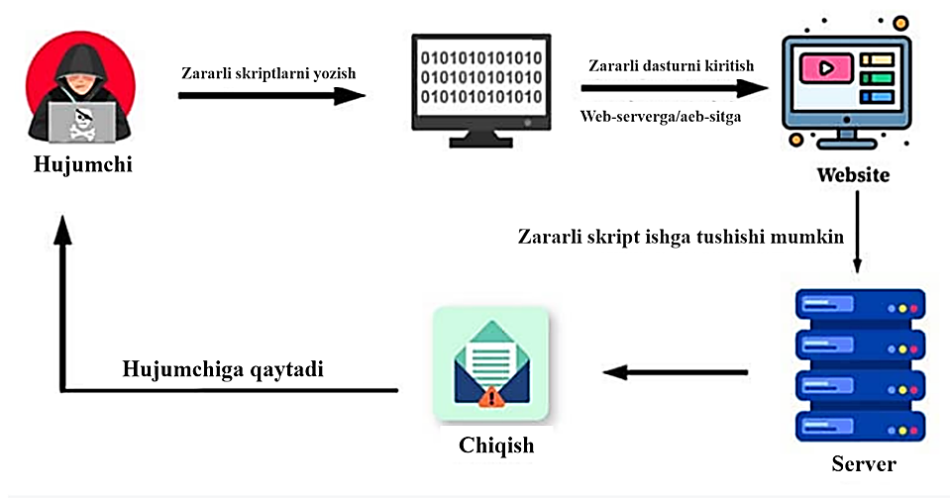
Kodni masofadan boshqarish (RCE)

Slide 8

Saytlararo so‘rovlarni qalbakilashtirish (CSRF)
Bu jabrlanuvchini ularning bilmagan holda web-saytda harakat qilish uchun aldashni o‘z ichiga olgan hujum turi. Buni jabrlanuvchi allaqachon autentifikatsiya qilingan web-saytga zararli havola yoki shakl kiritish orqali amalga oshirish mumkin.
Jabrlanuvchi havolani bosganda yoki shaklni topshirganda, harakat ularning nomidan amalga oshiriladi, bu ma’lumotlarning yo‘qolishiga yoki ruxsatsiz kirishga olib kelishi mumkin

Slide 9

Saytlararo so‘rovlarni qalbakilashtirish (CSRF)
Ilova URL manzillari yoki ma’lumotlar bazasi kalitlari kabi to‘g’ridan-to‘g’ri ob’ekt havolalarini oshkor qilganda yuzaga keladi, bu esa tajovuzkorlarga ushbu havolalarni boshqarish orqali cheklangan ma’lumotlarga kirish imkonini beradi.
Misol uchun, ilova foydalanuvchilarga o‘z hisob raqamlarini URL manziliga kiritish orqali o‘z hisob ma’lumotlariga kirishga ruxsat berishi mumkin, masalan, “www.banksite.com/account/123”. Buzg’unchi URL manzilidagi hisob raqamini o‘zgartirish orqali boshqa foydalanuvchilarning hisob ma’lumotlariga kirishi mumkin

Slide 10
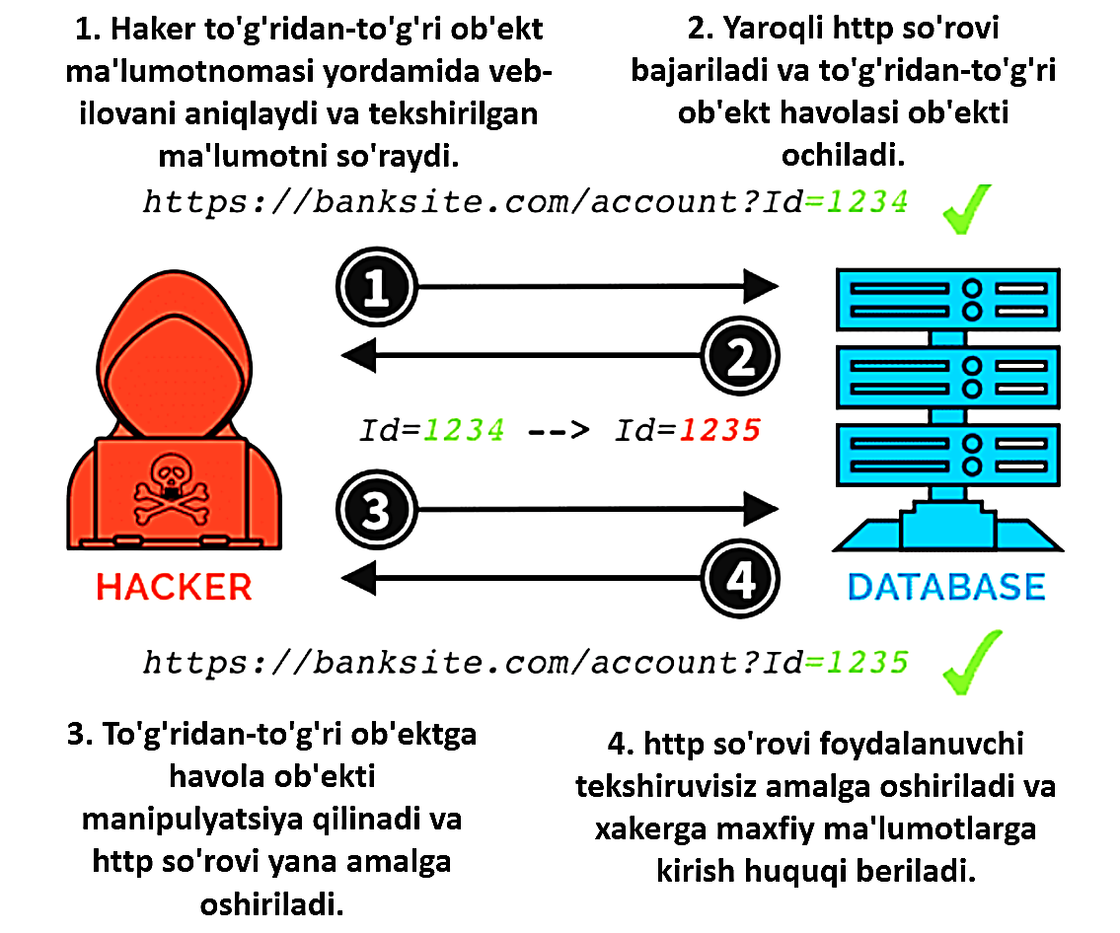
Saytlararo so‘rovlarni qalbakilashtirish (CSRF)

Slide 11
SQL injection va uning ishlash mexanizmi
SQL in’ektsiyasi bu zaiflikning bir turi bo‘lib, buzg’unchi ma’lumotlar bazasini boshqarish va potentsial qimmatli ma’lumotlarga kirish uchun SQL (strukturalangan so‘rovlar tili) kodidan foydalanadi. Bu hujumning eng keng tarqalgan va tahdidli turlaridan biri, chunki u SQL-ga asoslangan ma’lumotlar bazasidan foydalanadigan har qanday web-ilova yoki web-saytga qarshi ishlatilishi mumkin
SQL so‘rovi - bu ma’lumotlar bazasiga ma’lumotlar so‘rovi yoki bajarilishi kerak bo‘lgan SQL kodini bajarish kabi faoliyat yoki funktsiyalar uchun yuborilgan so‘rovdir. Masalan, foydalanuvchining saytga kirishiga ruxsat berish uchun kirish ma’lumotlari web-shakl orqali yuborilganda. Odatda, bu turdagi web-shakl faqat nom va/yoki parol kabi ma’lum turdagi ma’lumotlarni qabul qilish uchun mo‘ljallangan.
SQL - bu relyatsion ma’lumotlar bazalarida saqlangan ma’lumotlarga kirish,
o‘zgartirish va o‘chirish uchun dasturlashda qo‘llaniladigan so‘rovlar tili. Web-saytlar va web-ilovalarning aksariyati SQL ma’lumotlar bazalariga tayanganligi sababli, SQL in’ektsion hujumi tashkilotlar uchun jiddiy oqibatlarga olib kelishi mumkin.

Slide 12
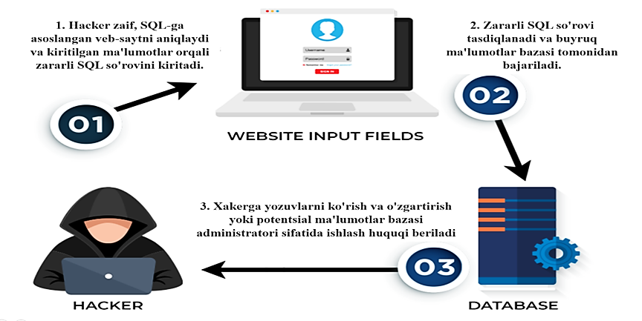
SQL injection va uning ishlash mexanizmi

Slide 13

Axborot tizimlari va resurslari turlari
Input validation
ORM
Pattern detection
Parametrli so‘rovlar

Slide 14

Xulosa
Ushbu prenzitatsiyani bajarish natijasida quyidagi hulosalarga erishildi
Web ilovalar va ulaga qaratilgan tahdidlar tahlil qilindi va o’rganib chiqildi
SQL injection va uning ishlash mexanizmlari bilan tanishildi va tahlil qilindi
SQL injection hujumlaridan himoyalash choralari
taqdim etildi va ishlab chiqildi
SQL injection hujumlaridan himoyalash algoritmlari tahlili bilan tanishildi va o’rganib chiqildi

Slide 15
Foydalanilgan adabiyotlar
1. Безопасность веб-приложений. — СПб.: Питер, 2021. — 336 с.: ил. — (Серия «Бестселлеры O‘Reilly»).
2. Информатика: Введение в информационную безопасность / М.А. Вус, В.С. Гусев, Д.В. Долгирев, А.А. Молдовян. Санкт-Петербург: Юридический центр Пресс, 2004. 216 с.
3. Хоронеко, М. П. Методы защиты от SQL-инъекций / М. П. Хоронеко, М. А. Медунецкий,А.С. Летохо, 5 июня 2018 г. – Минск: БГУИР, 2017. – С. 96
4. Yongxiang W, On WEB website security optimization. Network Security Technology & Application, (5):136-1137, 2014

